Slide 1
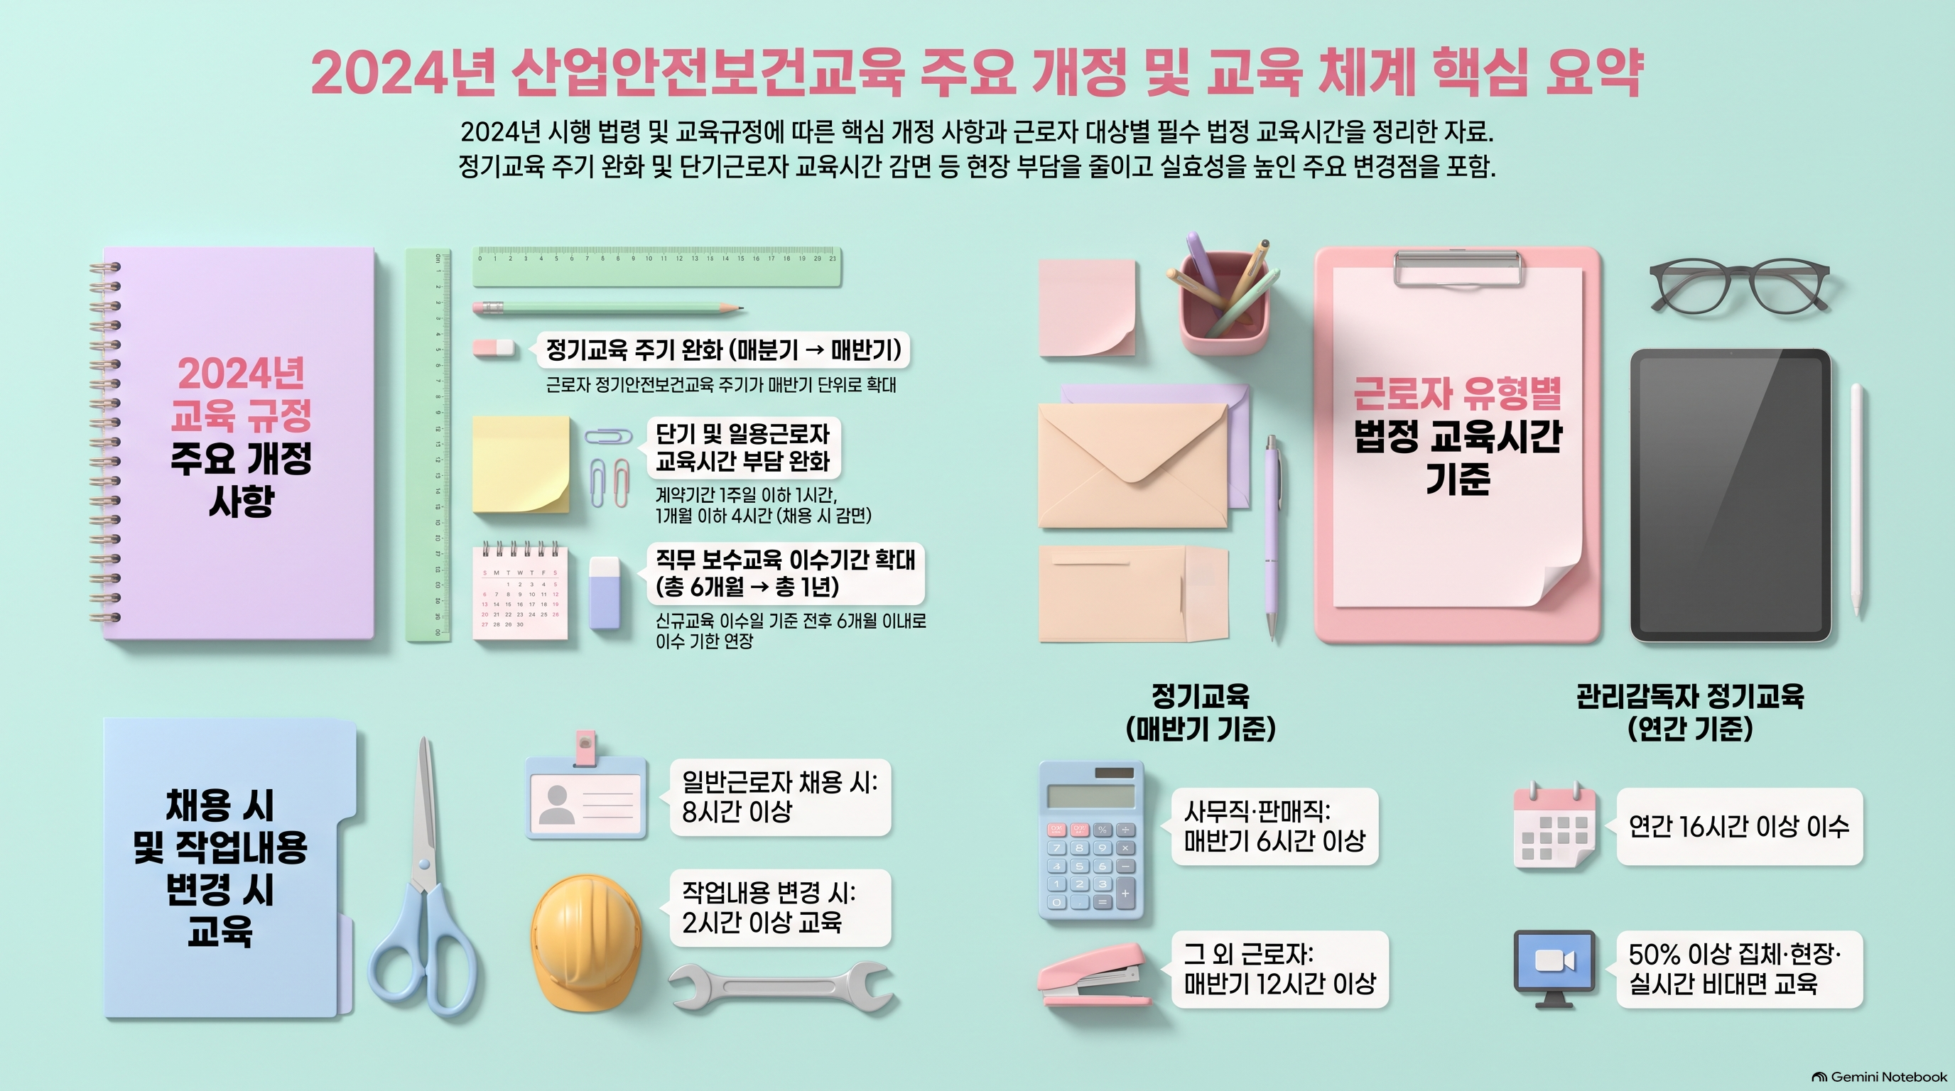

Slide 2
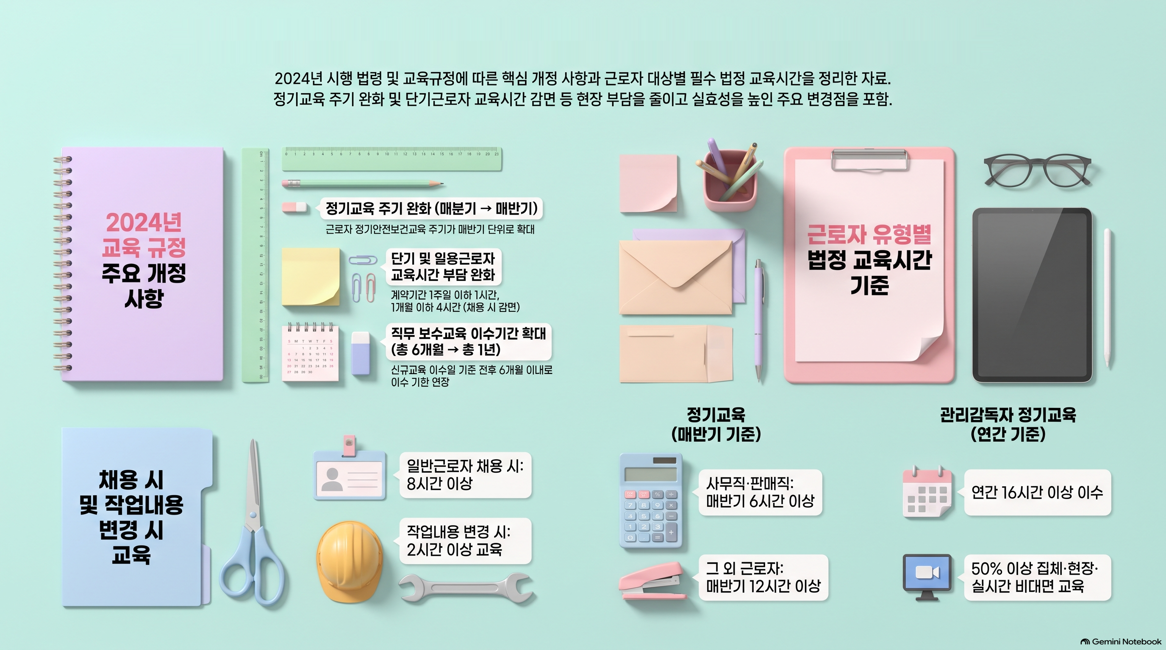
2024년 교육 안내 · 직접 수정됨

